Slide 1

Seminar Report Katalon
Giáo viên: Nguyễn Thị Ngọc
Thành viên:
0306171052 – Nguyễn Nhật Minh
0306171060 – Võ Nhật Ninh
0306171065 – Nguyễn Hoàng Phúc
0306171067 – Nguyễn Minh Phương

Slide 2
Report Katalon
Sau khi thực thi kịch bản kiểm thử, các kết quả kiểm thử được tập hợp trong thư mục Reports khá rõ ràng. Thêm nữa, Katalon Studio có khả năng trích xuất các kết quả này thành báo cáo dưới nhiều định dạng khác nhau như HTML, CSV và PDF.

Slide 3
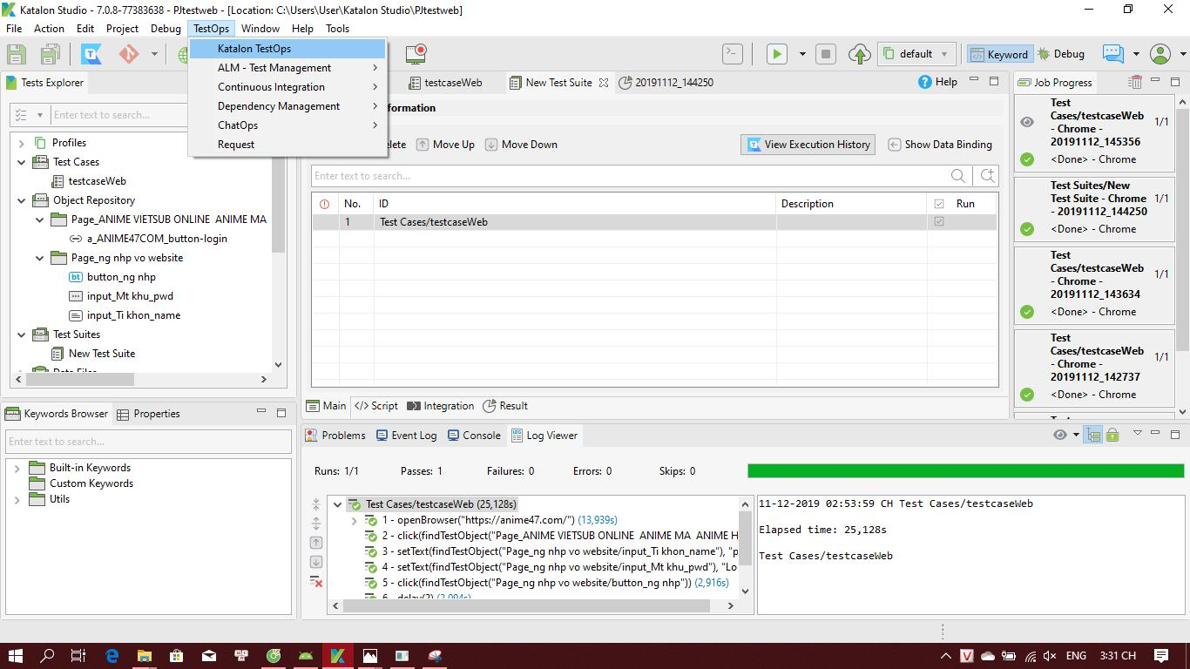
Ấn vào TestOps -> Katalon TestOps để đăng nhập

Slide 4
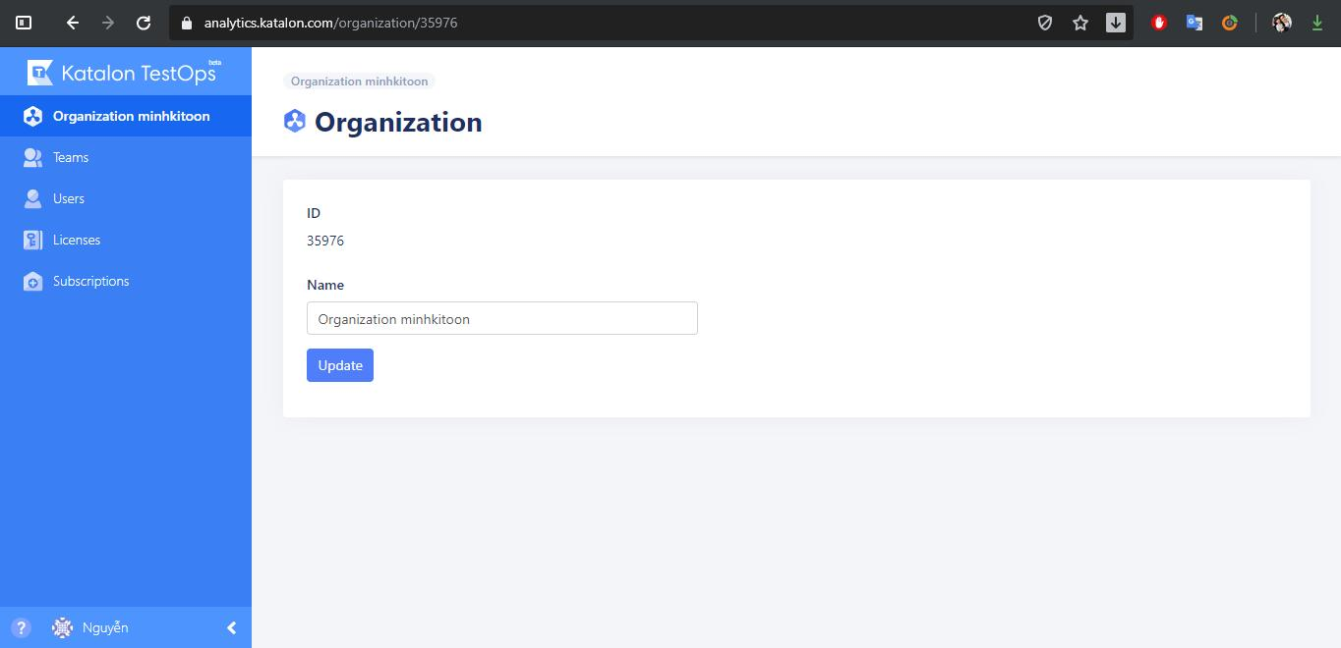
Tạo Organization

Slide 5
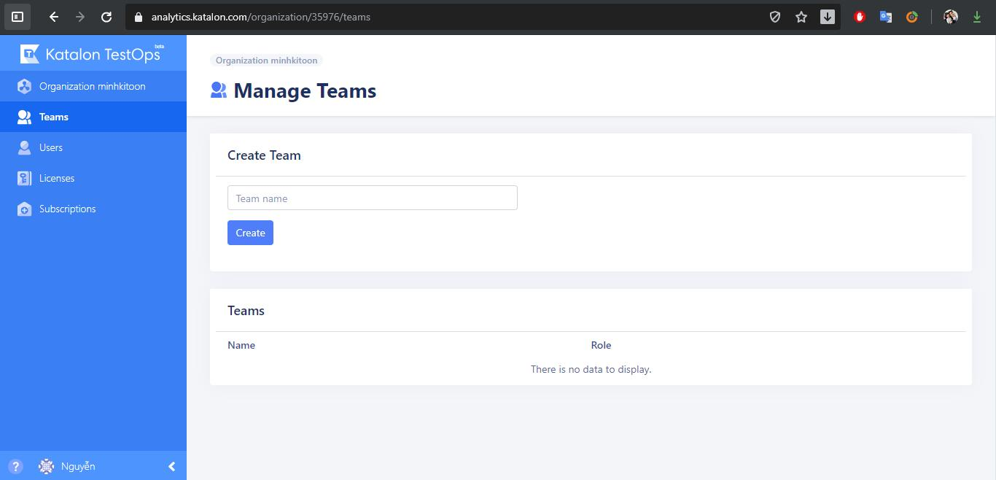
Tạo Manage Teams

Slide 6
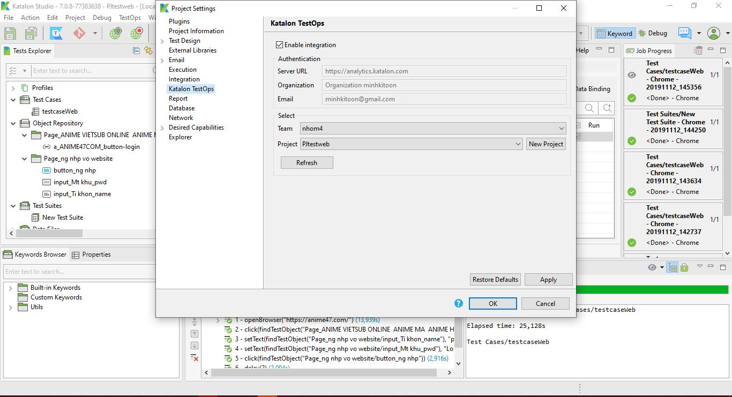
Project -> Settings -> Katalon TestOps.
Chọn team và project vừa tạo.

Slide 7
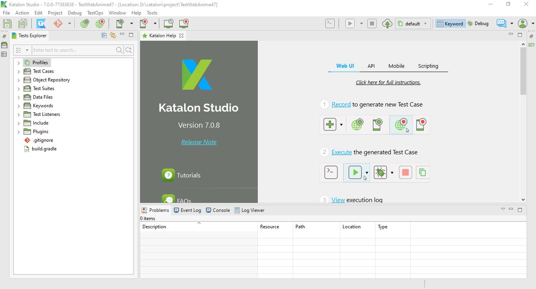
Test case report

Slide 8
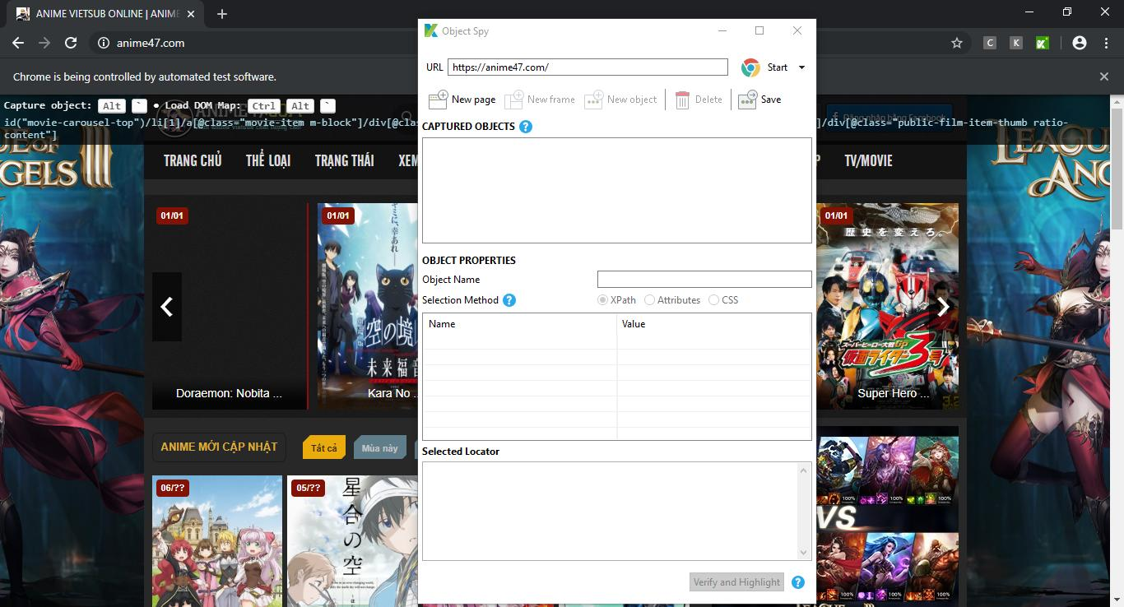
Điền link trang web cần test vào ô url và nhấn start để lấy các element cần test

Slide 9
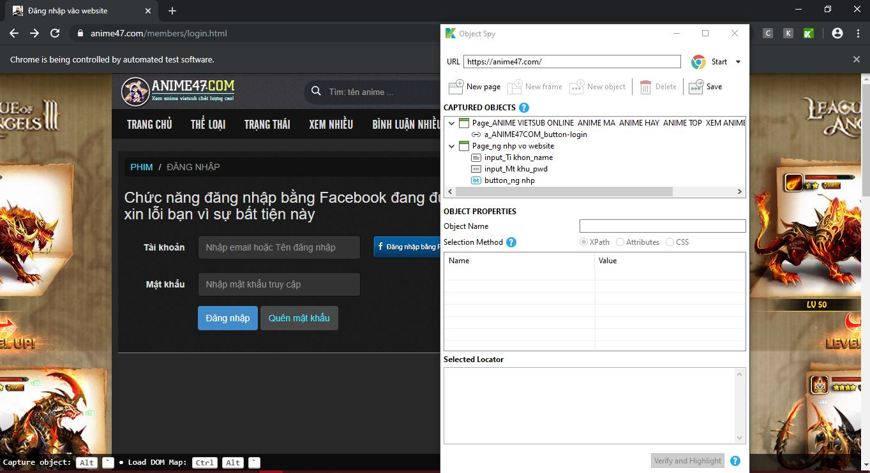
Ấn Alt + ` và click vào đối tượng cần test. Sau khi lấy thì Save

Slide 10
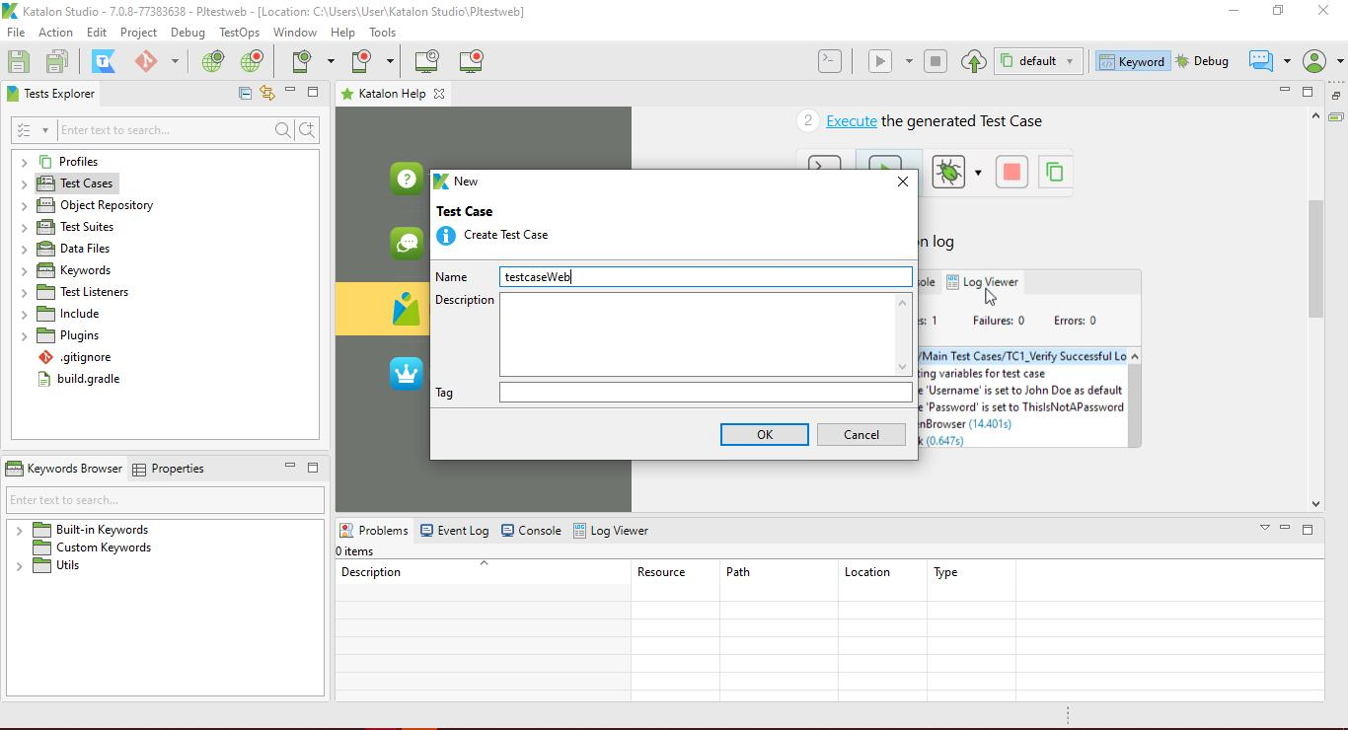
Tạo test case

Slide 11
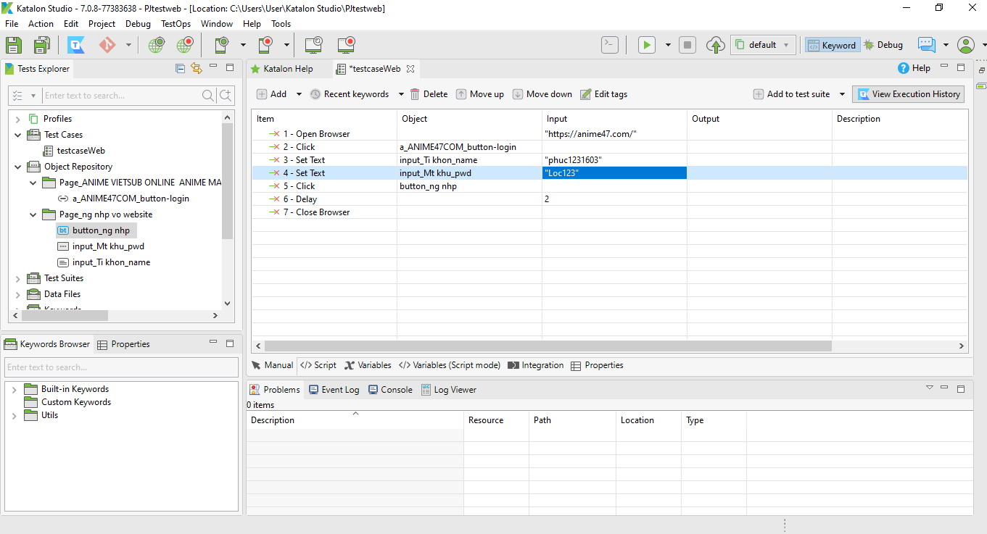
Tạo các bước để test tự động

Slide 12
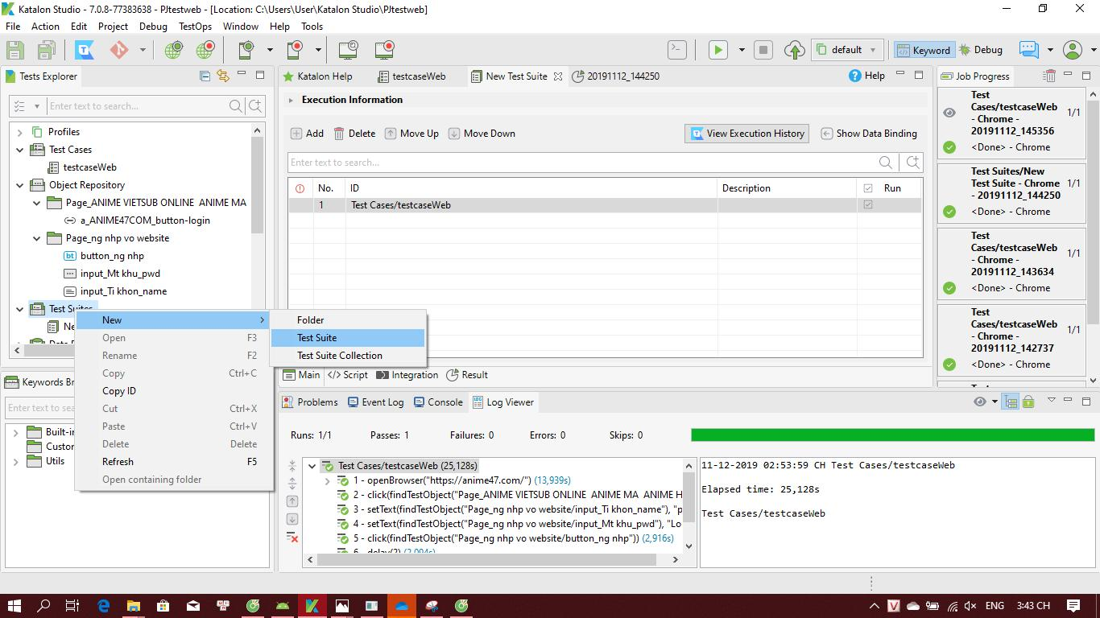
Tạo ra Test Suite

Slide 13
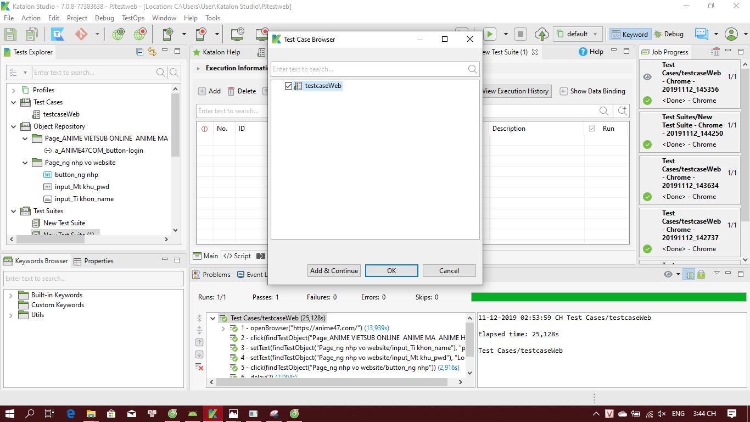
Chọn Test Case

Slide 14
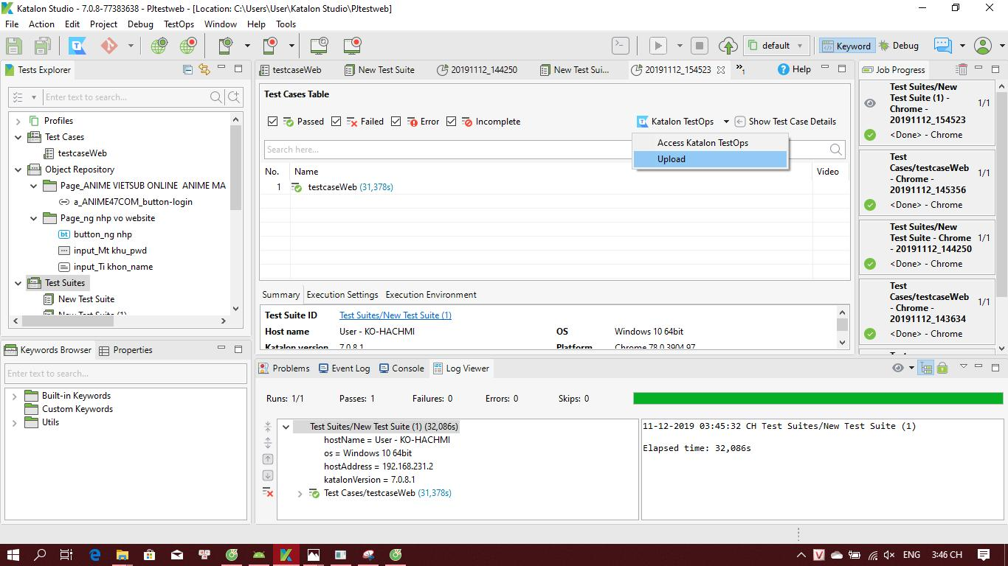
Upload Test Suite to Katalon TestOps

Slide 15
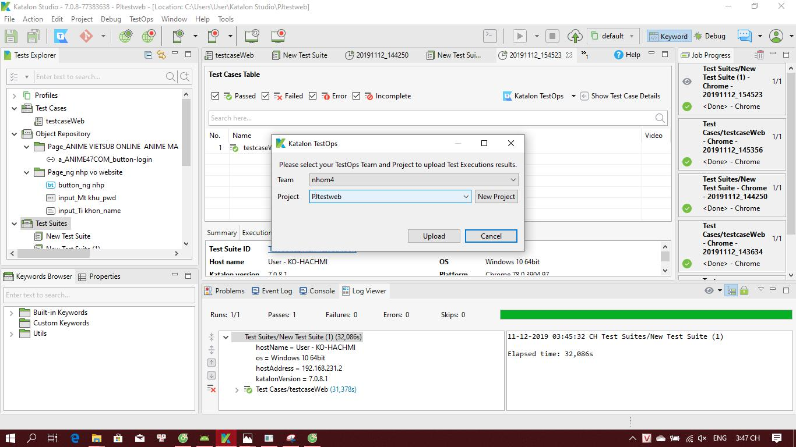
Chọn Team và Project

Slide 16
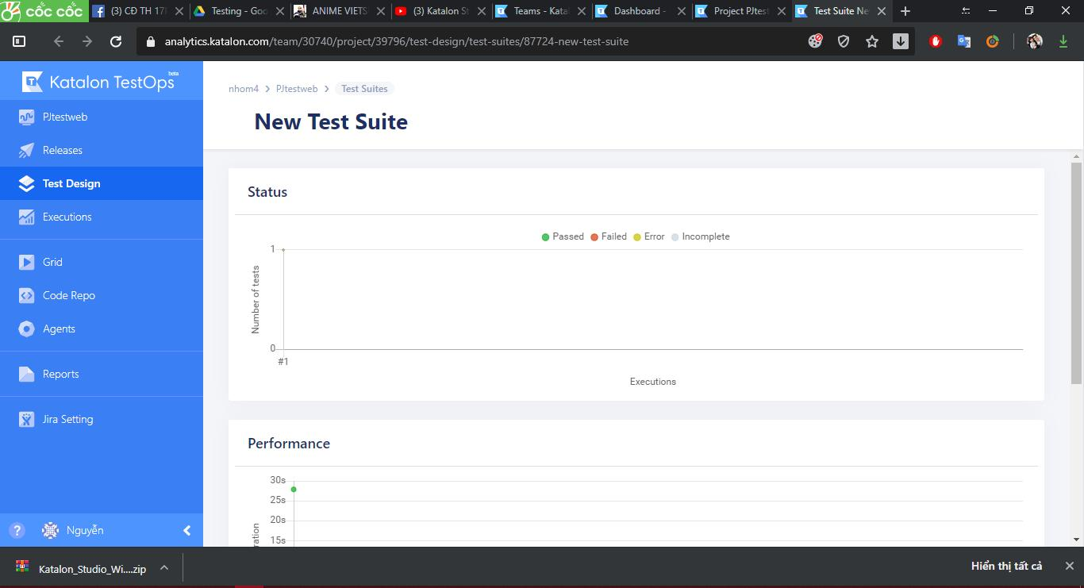
Xem report tại Katalon TestOps

